Slide 1

Filmé
指导教师：朴庆勋
2020.10.04
Copyrightⓒ. Saebyeol Yu. All Rights Reserved.

Slide 2
팀원
차백송
Project
Java with
Spring Framework
and etc
Filmé
팀원
김해성
팀원
안동혁

Slide 3

CONTENTS
001
Concept
Filmé 소개
Page Concept
002
Web Page 구성
Page 구성요소
Page 구성요소
003
Web Site 기능
주요 기능
004
개발일정
일정

Slide 4
Part 1.
Concept

Slide 5
1.
Concept
Filme
9개의 각기 다른 컨셉을 가진 세트를
원하는 사진작가를 선택하여
원하는 시간에 사용 할 수 있는 스튜디오 입니다
Photographer
Studio
Customer
N
1
N

Slide 6
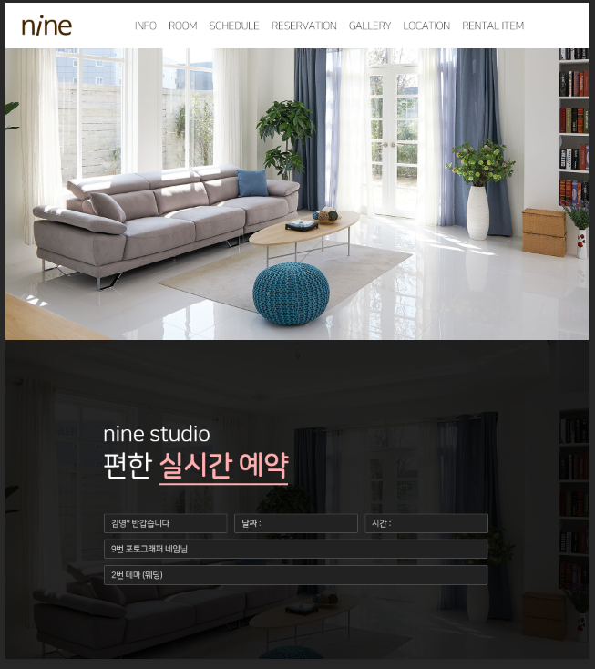
1.
Concept

Slide 7
Part 2.
Web Page 구성

Slide 8
2.
Web Page 구성
Page 구성요소
고객
메인페이지
관리자
사진작가
회원가입
스튜디오 소개 / 위치
예약요약확인(달력)
예약요약확인(달력)
회원정보수정
사진작가 프로필 제공
예약확인(리스트)
예약확인(리스트)
로그인
컨셉룸 소개
예약변경/취소
예약변경/취소 요청
예약
예약하기
사진작가 관리
프로필 관리
예약변경취소
가이드
매출관리
정산관리
문의하기
고객센터
회원 관리
고객센터
상품 옵션 관리
고객센터

Slide 9
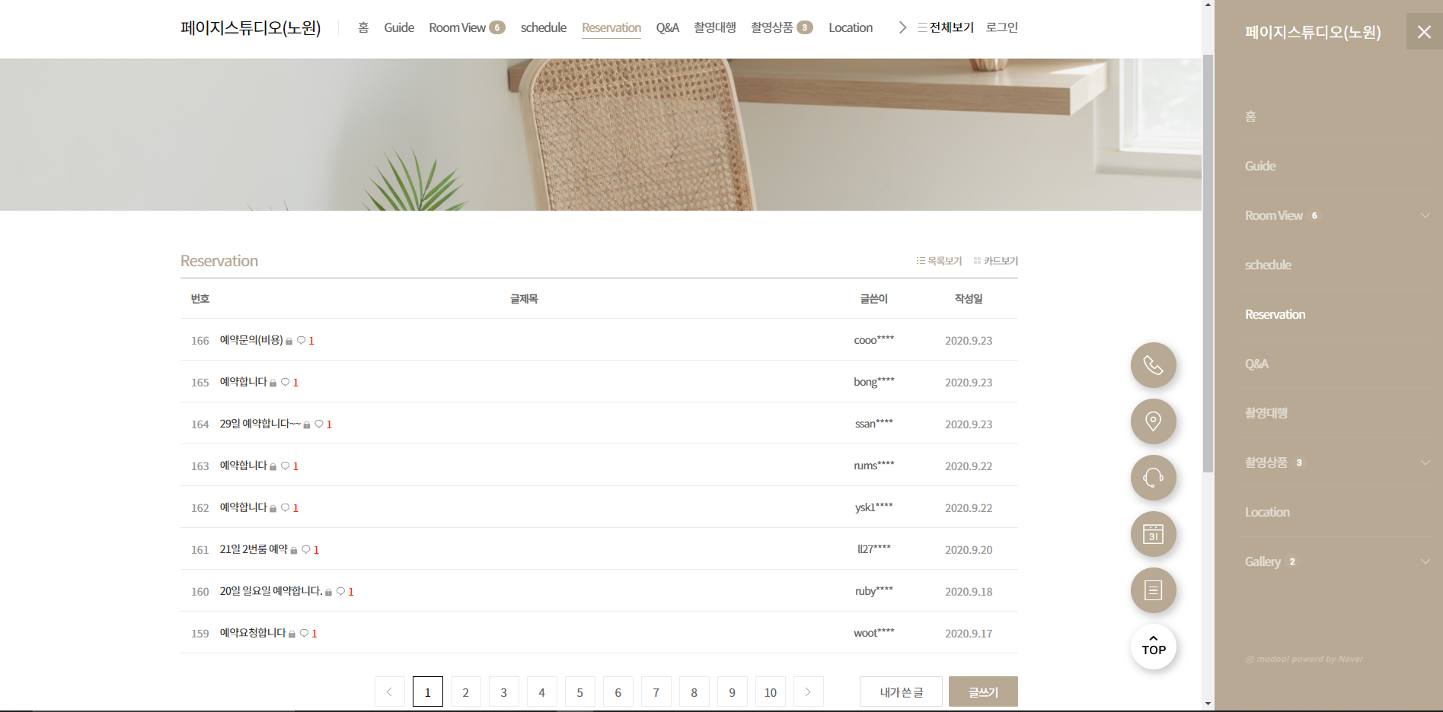
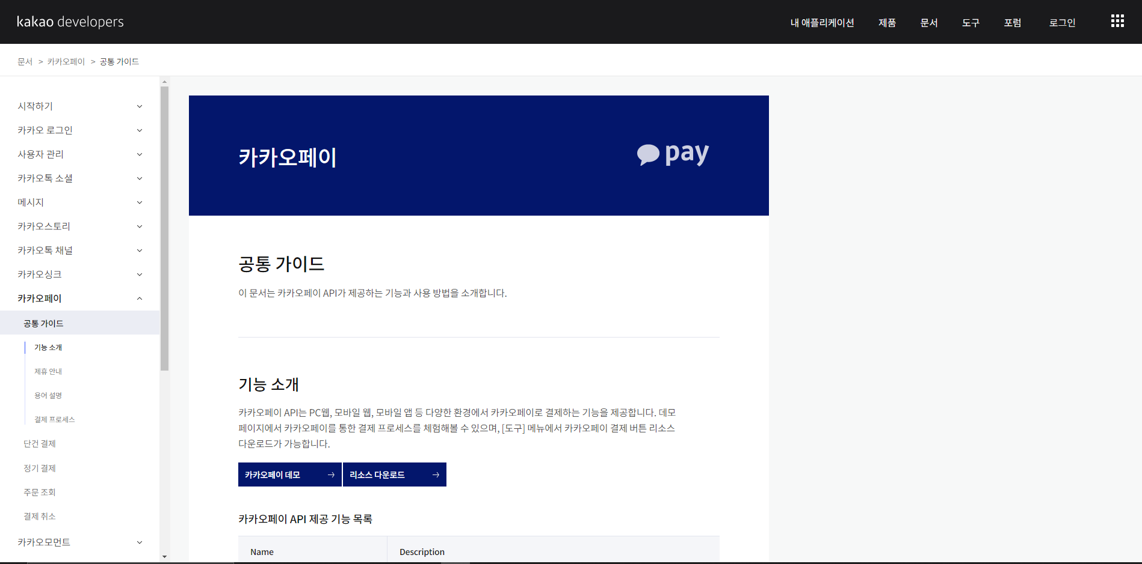
2.
Web Page 구성

Slide 10
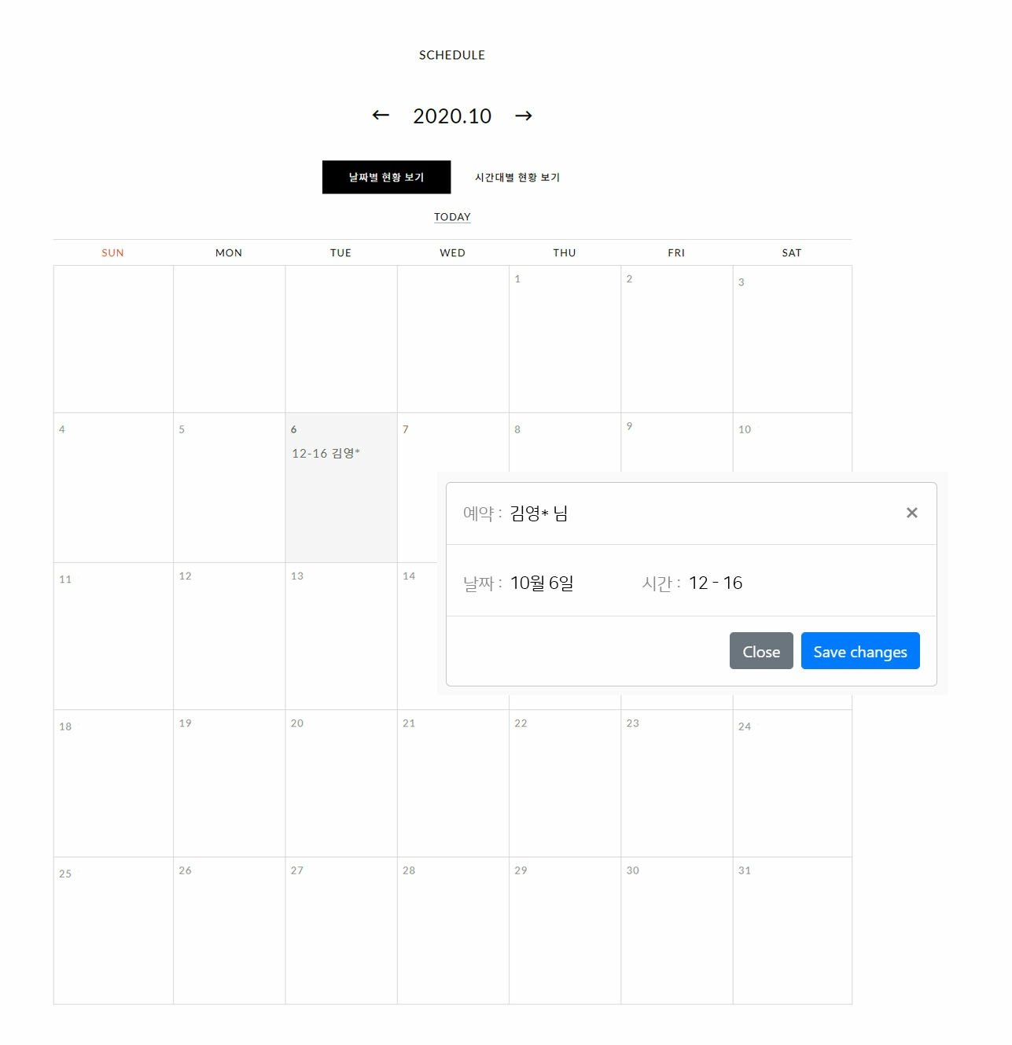
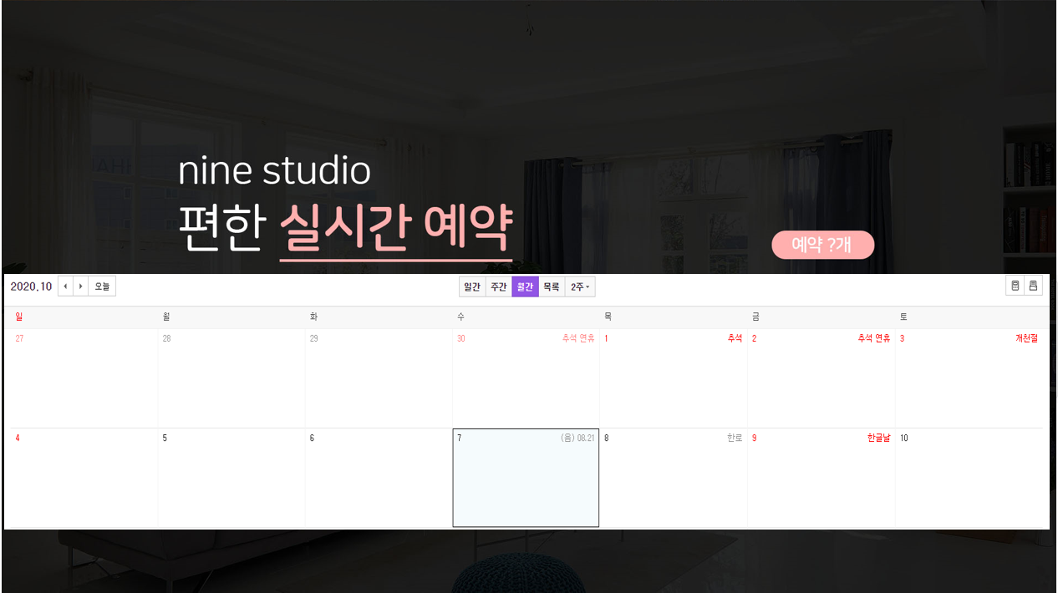
2.
Web Page 구성

Slide 11
Part 3.
Web Site 기능

Slide 12
3.
Web Site 기능
주요 기능
기능 | 설명
CRUD | 회원가입/로그인/회원정보수정
고객 예약하기 | 동시예약방지 – 룸 &사진작가 날짜 시간 연동하여 예약 가능날짜 및 시간 제공 (회원/비회원) 예약내역 수정/ 변경(고객,사진작가) – 관리자 컨펌
관리자 | 상품가격관리 예약 정보 (조회,관리,수정) – 실시간 알람 화면표시 매출액 (조회,수정) 고객센터 (회원-관리자 & 사진작가-관리자) 실시간 알람/화면표시 과거 문의 내역 조회 회원관리 – 정보수정 , 회원별 과거 문의내역 조회관리 홍보성 – 문자메시지,이메일 발송을 위한 리스트 내보내기
사진작가 | 프로필업로드/ 예약조회,수정/ 사진작가 정산관리
기타 | 스튜디오 위치 (네이버,다음 api) 로그인(카카오톡,페이스북)

Slide 13
Part 4.
개발 일정

Slide 14
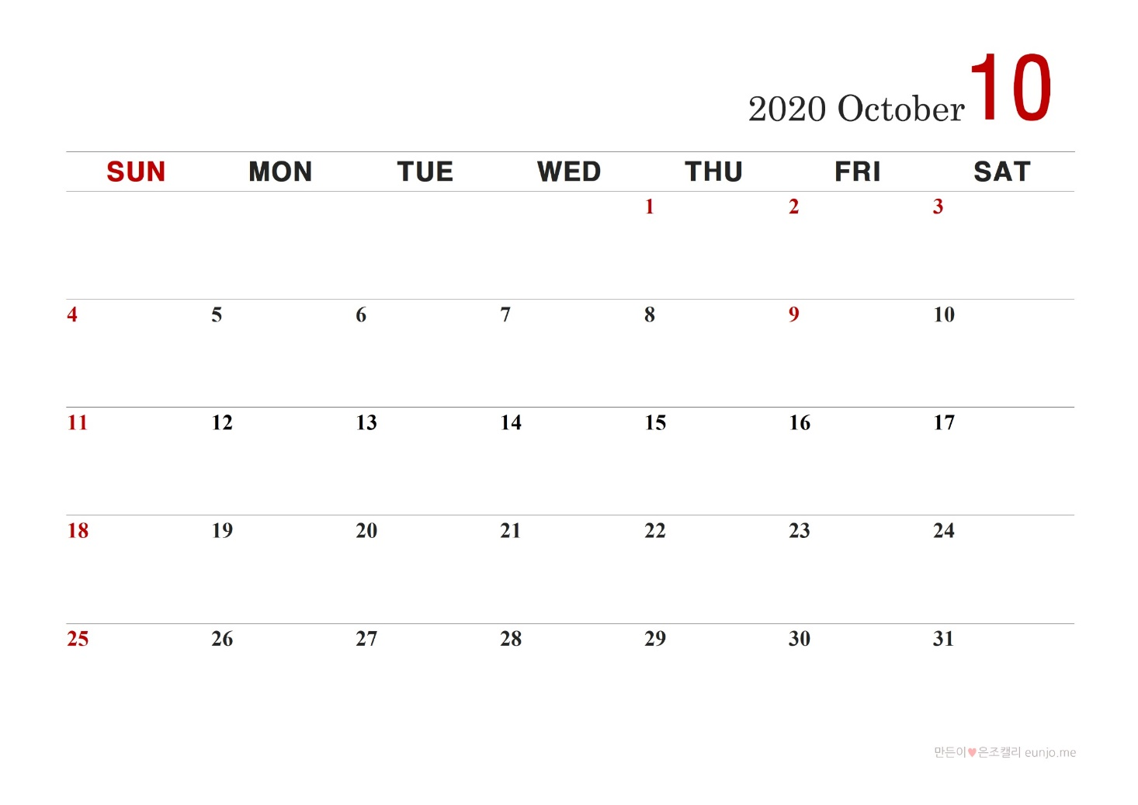
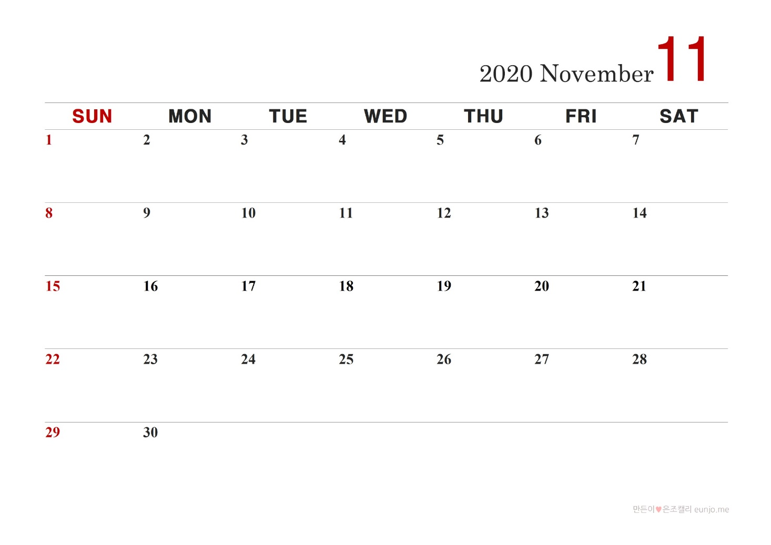
4.
개발일정
파트별 설계 결합
DB설계 / UI 설계
최종점검
인터페이스 개발
프로젝트 업로드
컨트롤러 / 뷰 개발
협업개발

Slide 15
감사합니다

